Slide 1




Web基础实训
仿京东电子商城
答辩人：宋 兆 恒
时 间：3月13日~3月16日

Slide 2










01
项目简介
目录
CONTENTS
02
项目详情
03
项目功能
04
项目思考

Slide 3



01 项目简介
介绍项目由来，主要做了什么内容……

Slide 4


01项目简介
项目由来？
仿京东商城？
看到实训课程制作的网页，自己感觉该网页不够美观，所以自己想做一个页面美观的项目
在网上浏览网页时，经常看到京东商城的广告推广，很容易就思考到它
仿小米手机？
电子商城？
个人比较喜欢小米手机，源于热爱
电子商城的内容多，比较实用；同时，经常看一些电商的网页，参考范围广

Slide 5
02 项目详情
介绍项目主要用到的技术、语言、开发的主要功能

Slide 6

02开发语言
HTML5
C S S
JavaScript
jQuery
HTML5是该项目开发的基石
C S S样式是负责该项目的美观
JavaScript给该项目添加一些小惊喜
jQuery负责给
网页锦上添花

Slide 7

02开发工具
WebStorm 2018.3.5
提供JavaScript和编译到JavaScript语言，Node.js，HTML和CSS的智能编码帮助。享受代码完成，强大的导航功能，动态错误检测以及所有这些语言的重构。会分析项目，以便为所有支持的语言提供最佳的代码完成结果。当键入并建议快速修复选项时，数以百计的内置检查会报告任何可能的问题。
Photoshop CC 2019
全新的专用“内容识别填充”工作区可以提供交互式编辑体验，进而让您获得无缝的填充结果。借助 Adobe Sensei 技术，可以选择要使用的源像素，并且可以旋转、缩放和镜像源像素。还可以获取有关变更的实时全分辨率预览效果，以及一个可将变更结果保存到新图层的选项。

Slide 8
02主要功能
商城首页
小米手机馆
首页包括用户注册、登录，当前位置、小米馆、购物车、新功能、新品首发、会员专享等功能
小米手机馆主要包括小米手机9，新品首发、各种功能产品展示
购物车
登录、注册
购物车主要包括用户的想要购买的商品。
注册信息包括：用户名、密码、重复密码、手机号、验证码
登录信息：用户名、密码

Slide 9
03 功能详解
请在此处添加具体内容，文字尽量言简意赅，简单说明即可，不必过于繁琐，注意版面美观度。

Slide 10

03功能详情
Hern电子商城
购物车
用户登录、注册
04
02
03
01
小米馆、新功能
商城首页

Slide 11
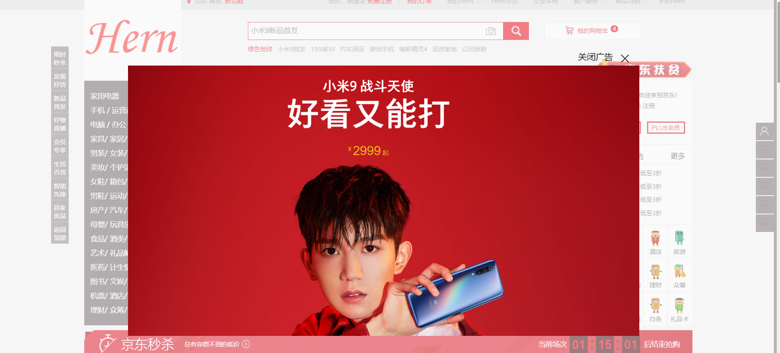
03首页广告弹出

Slide 12
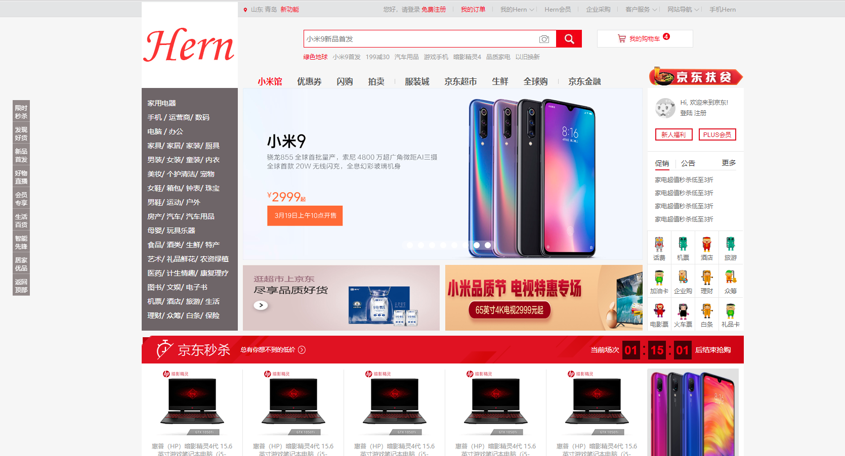
03首页版面

Slide 13
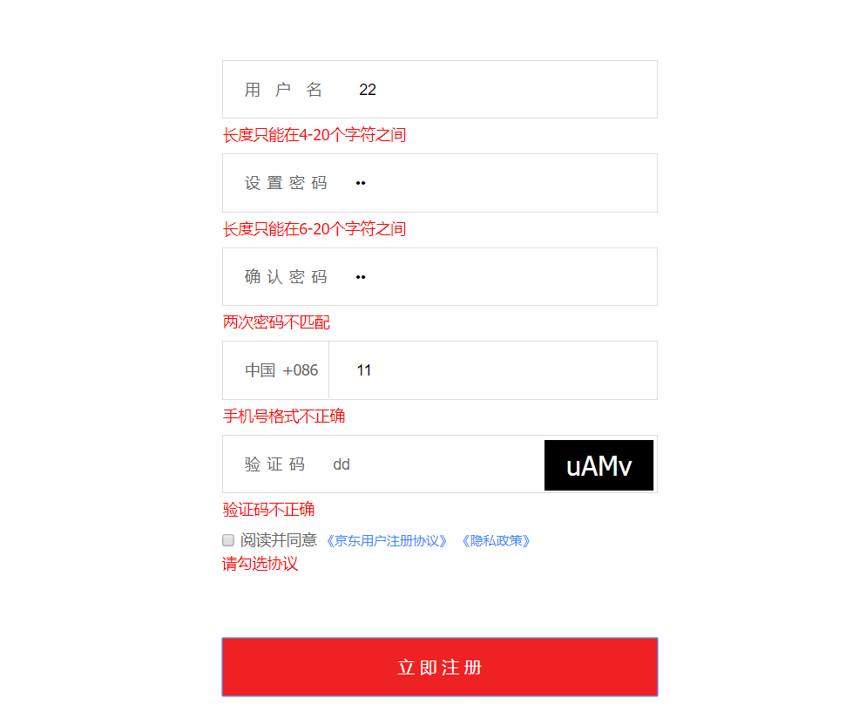
03用户注册
用户名
1
用户名字符长度必须在6~10之间，否则进行提示，提示用户输入正确的用户名，支持中文、字母、下划线
2
密码、确认密码
建议使用字母和数字两种组合方式，密码长度为6~20，能匹配两次代码输入的是否一致，不一致将提示
手机号
3
手机号长度必须是11位数字，不正确将进行提示
4
验证码
看不清验证码时单击验证码图片能够进行更换，采用数字和字母混合方式，验证码不匹配时能够进行提示

Slide 14

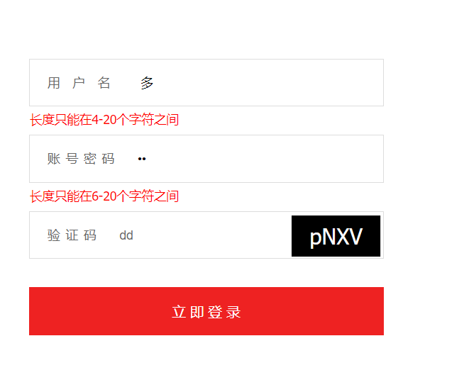
03用户登录
用户名
用户名字符长度必须在6~10之间，否则进行提示，提示用户输入正确的用户名，支持中文、字母、下划线，默认用户名为admin123
密 码
使用字母和数字两种组合方式，密码长度为6~20，默认密码为admin123
验证码
看不清验证码时单击验证码图片能够进行更换，采用数字和字母混合方式，验证码不匹配时能够进行提示

Slide 15
04 项目思考
请在此处添加具体内容，文字尽量言简意赅，简单说明即可，不必过于繁琐，注意版面美观度。

Slide 16
04项目思考
项目思考
项目开始时，不能盲目去开始，应该详细制定好需要开发什么功能，版面排版设计、图标元素等，切记着急开始，个人认为，良好的设计可以提高开发的效率
在开发页面时，应该把自己作为一名使用者，考虑使用者认为什么比较美，扁平化设计，版面不能繁琐，版面简洁美观，功能不能冗余
界面思考
开发之前应该主动与老师和同学进行交流，吸取他们的经验，这样可以提高自己的效率，不要突发奇想，不断的为版面添加功能，这样不利于维护，注意进行总结，提高开发效率，节约时间和成本是宗旨
与他人交流思考

Slide 17
感谢您的欣赏
web电子商城项目

Slide 18

03课件讲解
01
02
添加标题
请在此处添加具体内容，文字尽量言简意赅，简单说明即可，不必过于繁琐，注意版面美观度。
03
添加标题
请在此处添加具体内容，文字尽量言简意赅，简单说明即可，不必过于繁琐，注意版面美观度。

Slide 19
03课件讲解

